Slide 1


Slide 2



Programación I
politecnicointernacional.edu.co

Slide 3
“Celebra cada pequeña victoria.”
politecnicointernacional.edu.co

Slide 4
AGENDA
Conceptos Java
BetPlay
Conclusiones
politecnicointernacional.edu.co

Slide 5

JFrame
JFrame es una clase en la biblioteca Swing de Java que se utiliza para crear ventanas en una aplicación de interfaz gráfica de usuario (GUI, por sus siglas en inglés). Una ventana JFrame es una ventana de nivel superior que puede contener otros componentes gráficos, como botones, etiquetas, campos de texto y más. En esencia, JFrame proporciona un contenedor en el que puedes diseñar y organizar los elementos de tu interfaz gráfica
politecnicointernacional.edu.co

Slide 6
JFrame
La clase JFrame forma parte del paquete javax.swing, que es una parte clave de la API Swing en Java. Algunas de las funcionalidades y características de JFrame incluyen:
Contenedor para Componentes: JFrame sirve como contenedor para otros componentes gráficos de Swing y permite organizarlos en una disposición específica, como diseños de cuadrícula, de borde y más.
Manejo de Eventos: Puedes adjuntar manejadores de eventos a los componentes dentro del JFrame para responder a la interacción del usuario, como clics de botón o selecciones de menú.
politecnicointernacional.edu.co

Slide 7
JFrame
Barra de Título y Botones de Control: Una ventana JFrame proporciona una barra de título con opciones para minimizar, maximizar y cerrar la ventana. Los botones de control asociados a estos comportamientos son proporcionados automáticamente por el sistema operativo.
Diseño y Decoración: Puedes personalizar la apariencia y el comportamiento de la ventana utilizando métodos y propiedades de la clase JFrame, como establecer títulos, iconos, diseños de contenido, entre otros.
Funciones de Ventana: JFrame ofrece métodos para administrar el estado de la ventana, como cambiar su visibilidad, tamaño y posición en la pantalla.
politecnicointernacional.edu.co

Slide 8
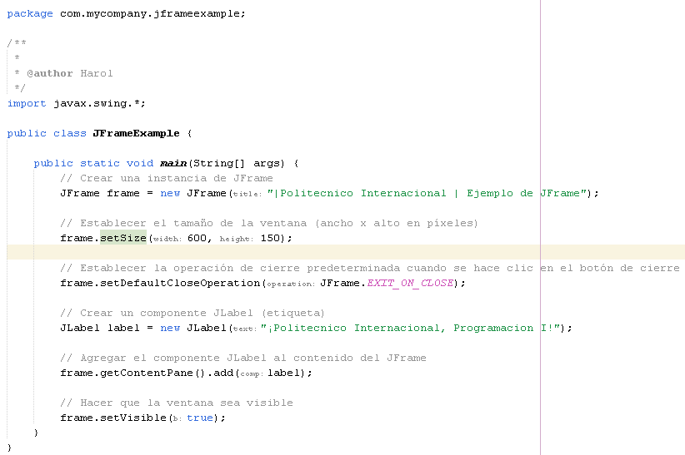
JFrame
politecnicointernacional.edu.co

Slide 9
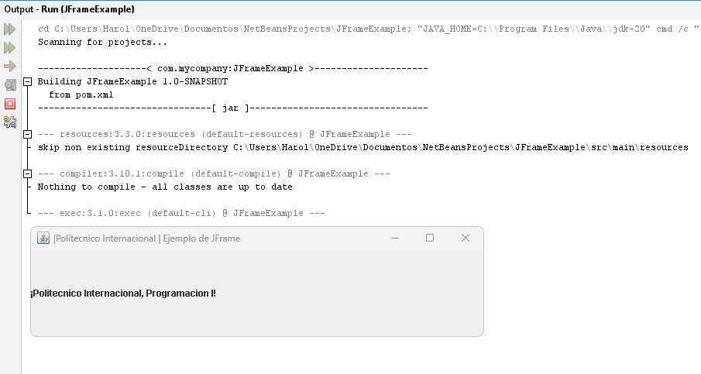
JFrame
politecnicointernacional.edu.co

Slide 10

JTable
JTable es una clase en la biblioteca Swing de Java que se utiliza para mostrar datos tabulares en una interfaz gráfica de usuario (GUI). Una tabla en Java puede representar una colección de datos en filas y columnas, similar a una hoja de cálculo o una base de datos. JTable proporciona una manera conveniente de visualizar, editar y manipular datos tabulares dentro de una aplicación GUI.
politecnicointernacional.edu.co

Slide 11
JTable
JTable es una parte fundamental de las aplicaciones que requieren mostrar y editar datos en formato de tabla. Algunas de las características y funcionalidades de JTable incluyen:
Representación de Datos: JTable permite mostrar datos en filas y columnas de una manera organizada y legible. Cada celda puede contener texto, números, imágenes u otros componentes.
Personalización: Puedes personalizar la apariencia y el comportamiento de la tabla, como el formato de celdas, encabezados de columna, bordes y más.
politecnicointernacional.edu.co

Slide 12
JTable
Interacción: Los usuarios pueden interactuar con la tabla, como seleccionar celdas, editar valores y ordenar columnas haciendo clic en los encabezados.
Edición: JTable admite la edición directa de celdas, lo que permite a los usuarios cambiar los valores directamente en la tabla.
Eventos: Puedes adjuntar manejadores de eventos a JTable para responder a acciones como la selección de celdas o la edición de datos.
Modelo de Datos: JTable trabaja con un modelo de datos subyacente, que puede ser personalizado utilizando la interfaz TableModel para proporcionar datos desde diferentes fuentes, como arreglos, listas o bases de datos.
politecnicointernacional.edu.co

Slide 13
JTable
Orden y Filtrado: Las columnas de la tabla se pueden ordenar y filtrar para facilitar la búsqueda y la visualización de datos específicos.
Cell Renderer y Editor: Puedes personalizar la apariencia y el comportamiento de las celdas utilizando clases como TableCellRenderer y TableCellEditor.
politecnicointernacional.edu.co

Slide 14
JTable
JTable es una herramienta esencial para crear aplicaciones que requieren la visualización y edición de datos en formato tabular. Permite a los desarrolladores crear interfaces amigables donde los usuarios pueden trabajar con datos en una estructura de tabla.
politecnicointernacional.edu.co

Slide 15
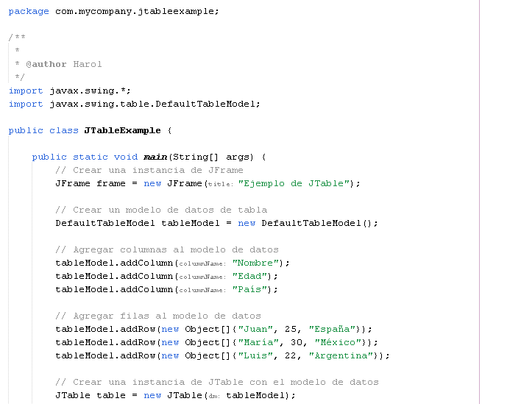
JTable
politecnicointernacional.edu.co

Slide 16
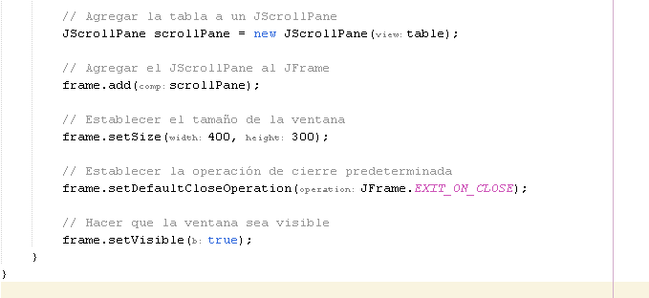
JTable
politecnicointernacional.edu.co

Slide 17
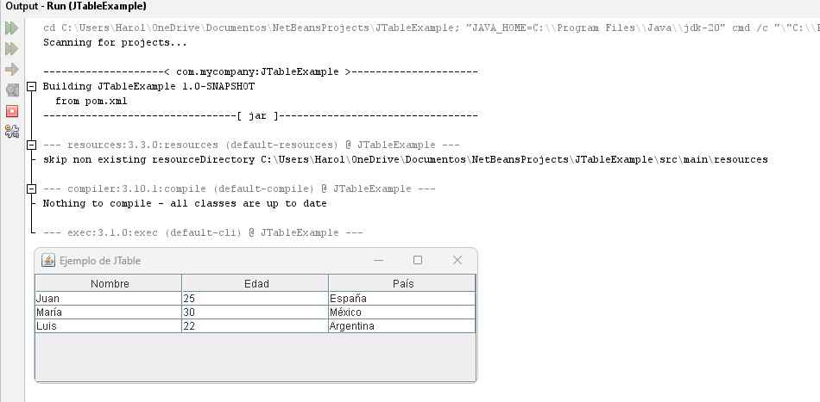
JTable
politecnicointernacional.edu.co

Slide 18

JComboBox
JComboBox es una clase en la biblioteca Swing de Java que se utiliza para crear componentes desplegables en una interfaz gráfica de usuario (GUI). Un componente JComboBox permite al usuario seleccionar un elemento de una lista desplegable de opciones. Es útil cuando tienes un conjunto predefinido de opciones y deseas que el usuario elija una de ellas.
politecnicointernacional.edu.co

Slide 19
JComboBox
JComboBox es una parte fundamental de las aplicaciones GUI que requieren selección de opciones. Algunas de las características y funcionalidades de JComboBox incluyen:
Selección de Opciones: JComboBox muestra una lista de opciones y permite al usuario seleccionar una de ellas.
Espacio Eficiente: A diferencia de mostrar todas las opciones de manera visible, JComboBox ocupa menos espacio en la interfaz gráfica y solo muestra una opción seleccionada o un botón desplegable.
politecnicointernacional.edu.co

Slide 20
JComboBox
Personalización: Puedes personalizar la apariencia y el comportamiento del JComboBox, como el número visible de elementos, la apariencia de la lista desplegable y más.
Interacción: Los usuarios pueden hacer clic en el botón desplegable para mostrar las opciones y luego seleccionar una de ellas.
Manejo de Eventos: Puedes adjuntar manejadores de eventos al JComboBox para responder a eventos como selecciones de elementos.
politecnicointernacional.edu.co

Slide 21
JComboBox
Modelo de Datos: JComboBox trabaja con un modelo de datos subyacente, que puede ser personalizado utilizando clases como DefaultComboBoxModel para proporcionar opciones desde diferentes fuentes.
Personalización de Elementos: Puedes personalizar cómo se representan las opciones en el JComboBox, utilizando clases como ListCellRenderer.
Filtrado: A medida que el usuario escribe en el JComboBox, puede filtrar automáticamente las opciones para facilitar la selección.
politecnicointernacional.edu.co

Slide 22
JComboBox
JComboBox es una herramienta esencial para crear interfaces de usuario que requieran la selección de opciones en forma de lista desplegable. Permite a los usuarios elegir una opción de un conjunto predefinido de elementos y proporciona una experiencia interactiva y eficiente.
politecnicointernacional.edu.co

Slide 23
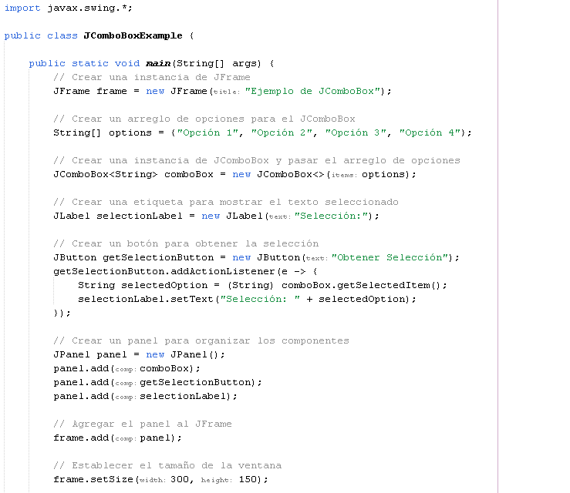
JComboBox
politecnicointernacional.edu.co

Slide 24
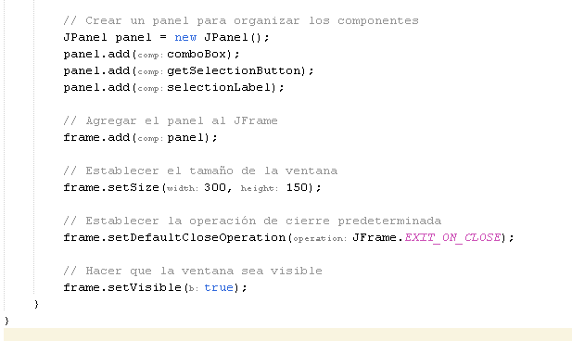
JComboBox
politecnicointernacional.edu.co

Slide 25
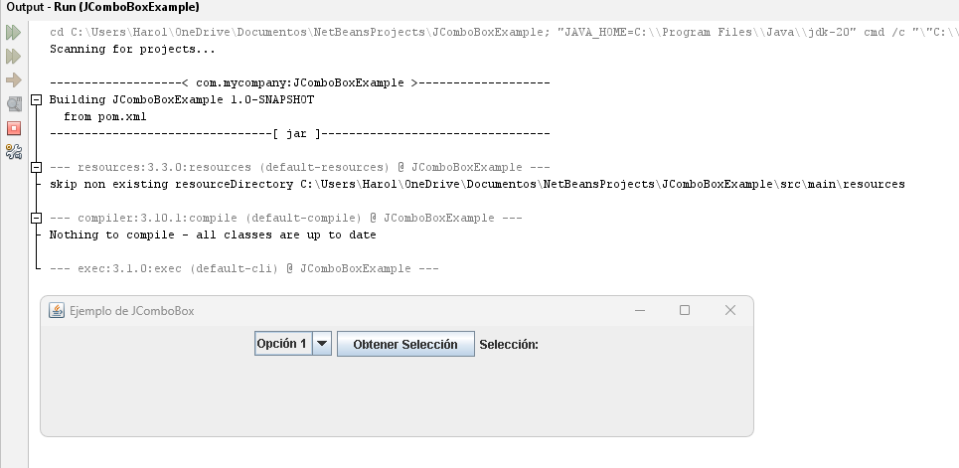
JComboBox
politecnicointernacional.edu.co

Slide 26
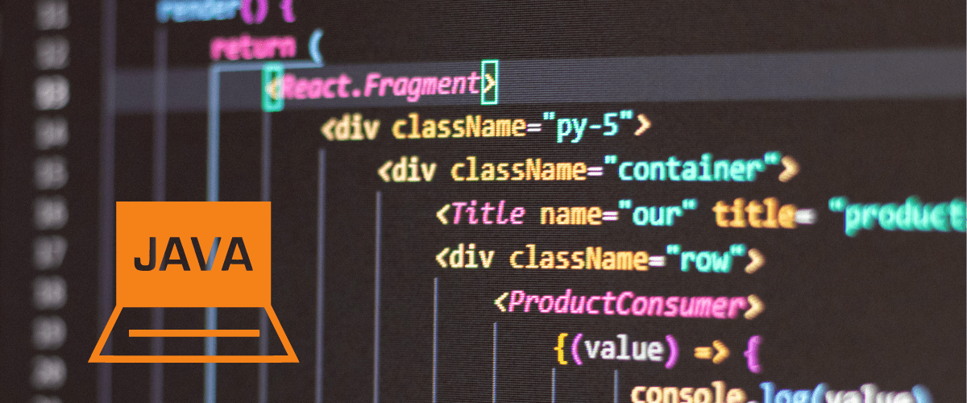
JList
JList es una clase en la biblioteca Swing de Java que se utiliza para crear componentes de lista en una interfaz gráfica de usuario (GUI). Un componente JList permite al usuario ver y seleccionar uno o varios elementos de una lista de opciones. Es útil cuando tienes un conjunto de elementos que deseas mostrar en una forma lista.
politecnicointernacional.edu.co

Slide 27
JList
JList es fundamental en aplicaciones GUI que requieren que los usuarios seleccionen elementos de una lista. Algunas de las características y funcionalidades de JList incluyen:
Visualización de Elementos: JList muestra una lista de elementos en forma de lista, lo que permite al usuario ver todos los elementos de un vistazo.
Selección de Elementos: Los usuarios pueden seleccionar uno o varios elementos de la lista.
Personalización: Puedes personalizar la apariencia y el comportamiento de JList, como la selección única o múltiple, la apariencia de los elementos seleccionados y más.
politecnicointernacional.edu.co

Slide 28
JList
Manejo de Eventos: Puedes adjuntar manejadores de eventos a JList para responder a eventos como selecciones de elementos.
Modelo de Datos: JList trabaja con un modelo de datos subyacente, que puede ser personalizado utilizando clases como DefaultListModel para proporcionar elementos desde diferentes fuentes.
Personalización de Elementos: Puedes personalizar cómo se representan los elementos en la lista utilizando clases como ListCellRenderer.
Filtrado: A medida que el usuario escribe, JList puede filtrar automáticamente los elementos que coinciden con la entrada del usuario.
politecnicointernacional.edu.co

Slide 29
JList
JList es una herramienta esencial para crear interfaces de usuario que requieran la selección de elementos de una lista. Proporciona una forma conveniente para que los usuarios elijan elementos de una lista, ya sea para realizar acciones específicas o para recopilar información.
politecnicointernacional.edu.co

Slide 30
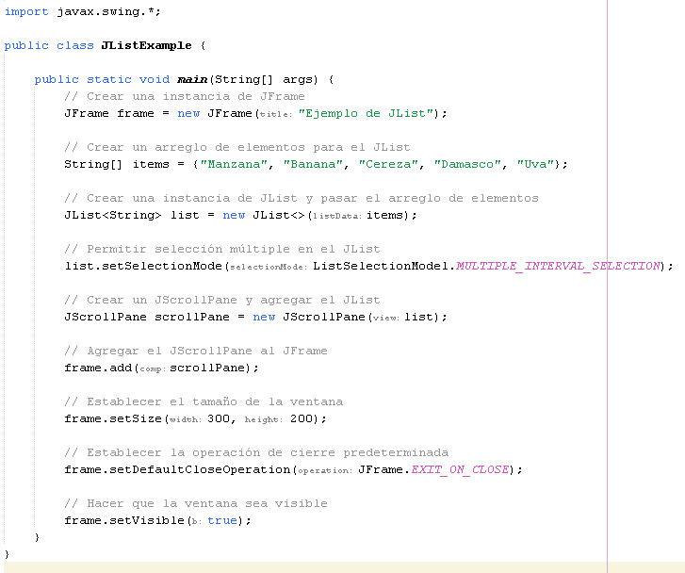
JList
politecnicointernacional.edu.co

Slide 31
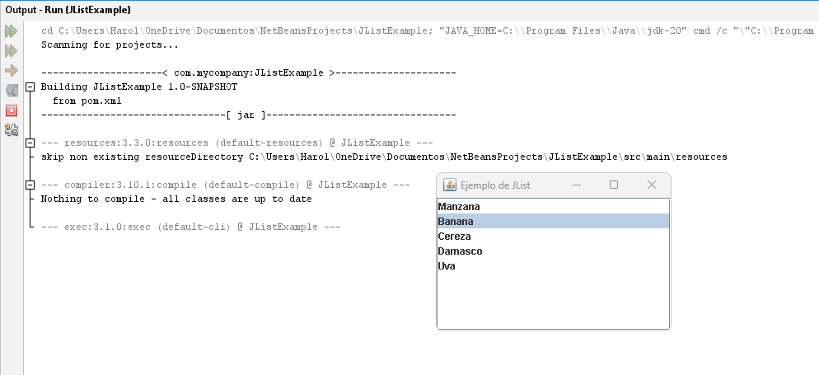
JList
politecnicointernacional.edu.co

Slide 32

JTree
JTree es una clase en la biblioteca Swing de Java que se utiliza para crear componentes de árbol en una interfaz gráfica de usuario (GUI). Un JTree permite mostrar una jerarquía de elementos en forma de árbol, donde cada elemento puede tener uno o varios elementos secundarios, y los usuarios pueden expandir o contraer los nodos para ver la estructura de manera organizada.
politecnicointernacional.edu.co

Slide 33
JTree
Un JTree es ideal cuando tienes una jerarquía de elementos que deseas mostrar visualmente y permitir la exploración. Algunas de las características y funcionalidades de JTree incluyen:
Jerarquía Visual: JTree permite representar relaciones jerárquicas de elementos, donde los nodos principales pueden tener nodos secundarios anidados.
Expansión y Contracción: Los usuarios pueden expandir o contraer los nodos para ver u ocultar los elementos secundarios.
politecnicointernacional.edu.co

Slide 34
JTree
Personalización: Puedes personalizar la apariencia de los nodos, como iconos, texto y estilos visuales.
Interacción: Los usuarios pueden interactuar con los nodos, seleccionarlos y hacer clic en ellos para activar acciones.
Manejo de Eventos: Puedes adjuntar manejadores de eventos a JTree para responder a eventos como selecciones de nodos.
politecnicointernacional.edu.co

Slide 35
JTree
Modelo de Datos: JTree trabaja con un modelo de datos subyacente, generalmente implementado a través de la interfaz TreeModel, que proporciona la estructura y los datos del árbol.
Personalización de Representación: Puedes personalizar cómo se representan los nodos en el árbol utilizando clases como TreeCellRenderer.
Funcionalidad Adicional: JTree puede admitir características adicionales como edición en línea, arrastrar y soltar nodos, y más.
politecnicointernacional.edu.co

Slide 36
JTree
JTree es una herramienta esencial para crear interfaces de usuario que necesiten mostrar jerarquías de elementos en forma de árbol. Es especialmente útil en aplicaciones que trabajan con datos organizados en categorías o estructuras anidadas.
politecnicointernacional.edu.co

Slide 37
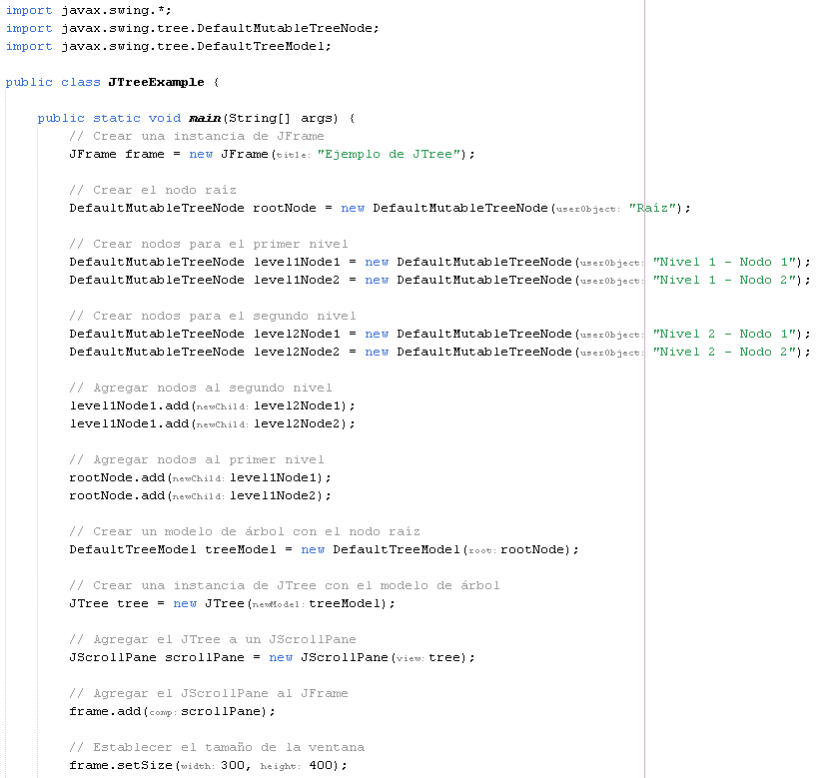
JTree
politecnicointernacional.edu.co

Slide 38
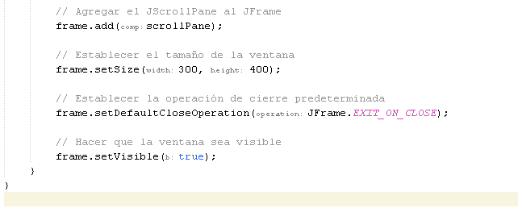
JTree
politecnicointernacional.edu.co

Slide 39
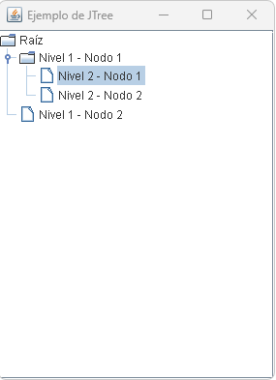
JTree
politecnicointernacional.edu.co

Slide 40
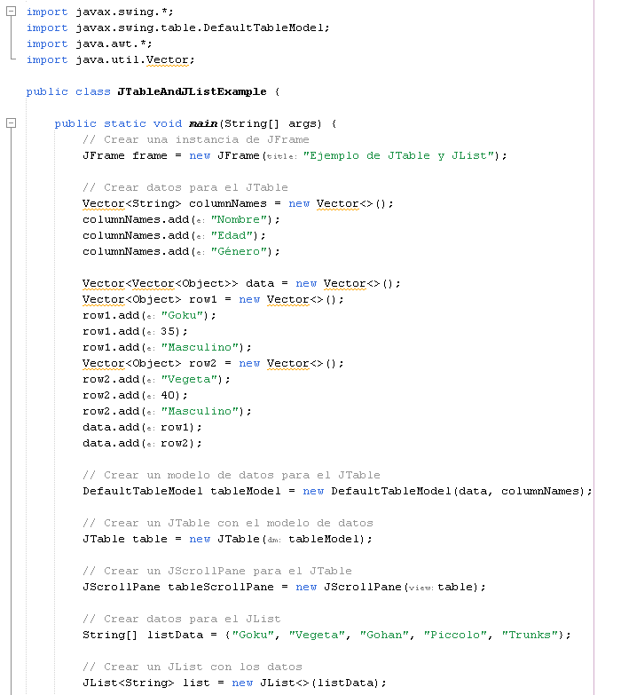
JTable y JList
politecnicointernacional.edu.co

Slide 41
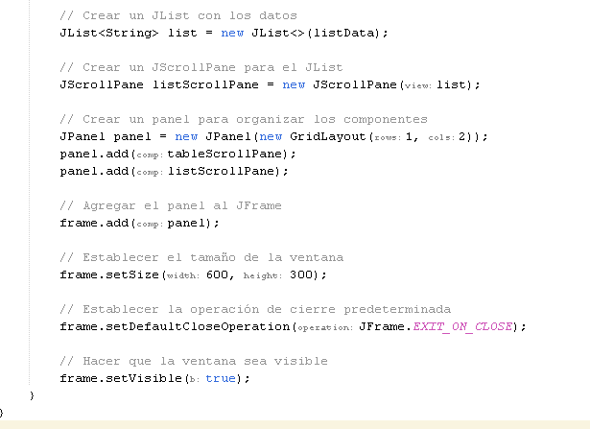
JTable y JList
politecnicointernacional.edu.co

Slide 42
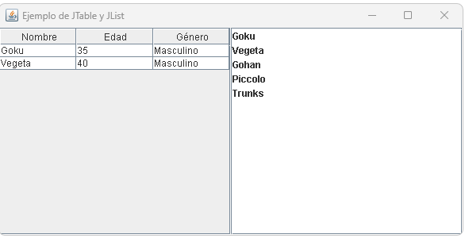
JTable y JList
politecnicointernacional.edu.co

Slide 43
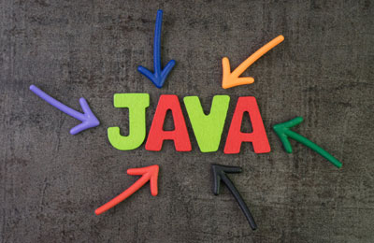
JTree
JProgressBar es una clase en la biblioteca Swing de Java que se utiliza para crear componentes de barra de progreso en una interfaz gráfica de usuario (GUI). Una JProgressBar muestra visualmente el progreso de una tarea en curso o el estado de finalización de una tarea.
politecnicointernacional.edu.co

Slide 44
JProgressBar
La barra de progreso es especialmente útil cuando tienes procesos que llevan tiempo y deseas informar al usuario sobre el avance de la tarea. Algunas de las características y funcionalidades de JProgressBar incluyen:
Representación Visual: JProgressBar muestra visualmente el progreso de una tarea mediante una barra que se llena gradualmente a medida que avanza la tarea.
Información de Estado: Proporciona información sobre el porcentaje completado o el valor numérico del progreso.
politecnicointernacional.edu.co

Slide 45
JProgressBar
Personalización: Puedes personalizar la apariencia de la barra de progreso, como el color, el estilo y la orientación.
Interacción: En algunos casos, puedes hacer que la barra de progreso sea interactiva, permitiendo al usuario pausar, reanudar o cancelar la tarea.
Manejo de Eventos: Puedes adjuntar manejadores de eventos para responder a cambios en la barra de progreso.
politecnicointernacional.edu.co

Slide 46
JProgressBar
Actualización Dinámica: Puedes actualizar dinámicamente el valor de la barra de progreso a medida que la tarea avanza.
Indicación de Indeterminado: Además del progreso numérico, puedes usar JProgressBar para mostrar una barra de progreso indeterminada (cuando no se conoce el tiempo de finalización).
politecnicointernacional.edu.co

Slide 47
JProgressBar
JProgressBar es una herramienta esencial para proporcionar retroalimentación visual a los usuarios sobre el estado y el avance de tareas en curso.
Es útil en aplicaciones donde las tareas pueden llevar tiempo y el usuario necesita saber cuánto ha progresado o cuándo se completará una tarea.
politecnicointernacional.edu.co

Slide 48
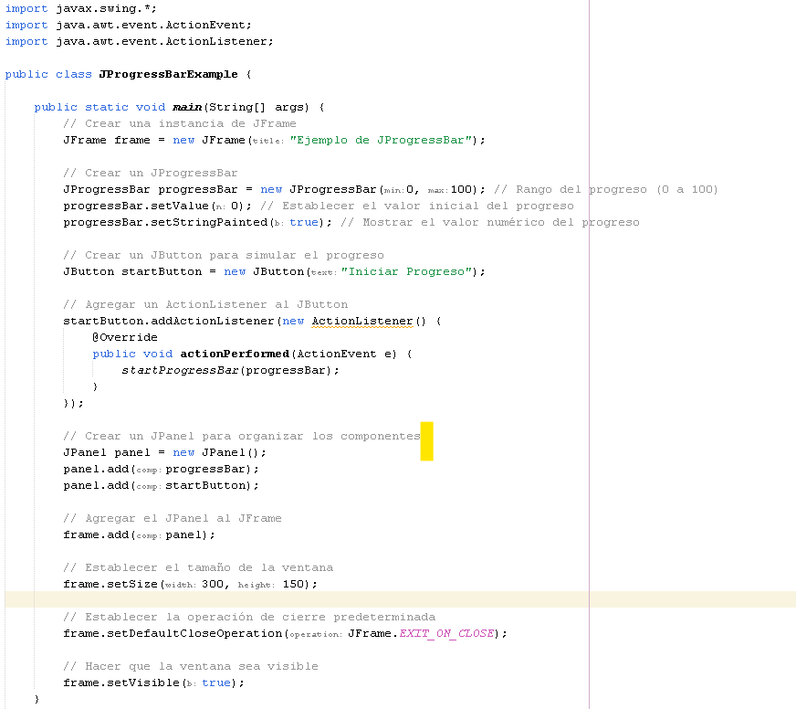
JProgressBar
politecnicointernacional.edu.co

Slide 49
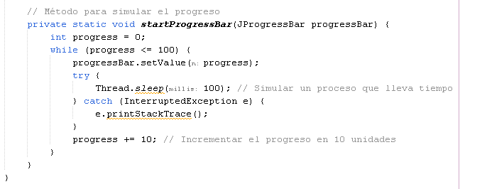
JProgressBar
politecnicointernacional.edu.co

Slide 50
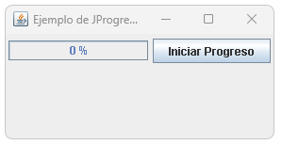
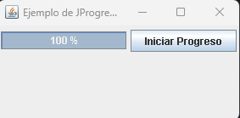
JProgressBar
politecnicointernacional.edu.co

Slide 51
PORCENTAJES DE EVALUACIÓN
¿Preguntas?
politecnicointernacional.edu.co

Slide 52
PORCENTAJES DE EVALUACIÓN
CONCLUSIONES
politecnicointernacional.edu.co

